Slide 1
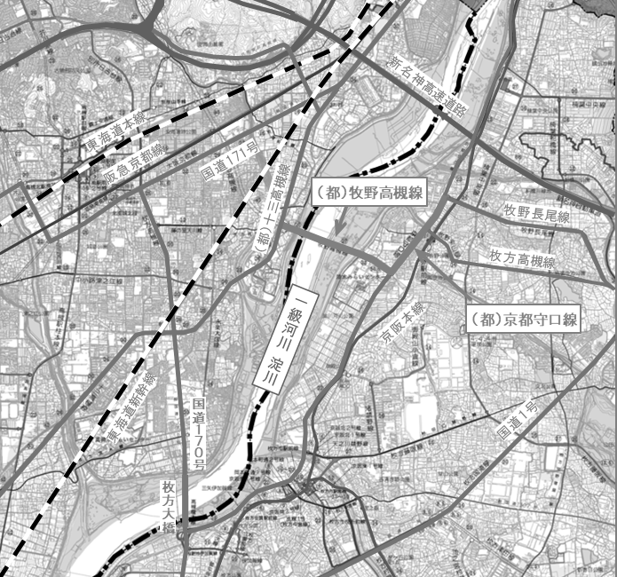
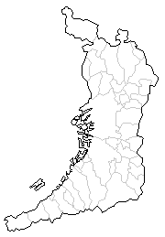

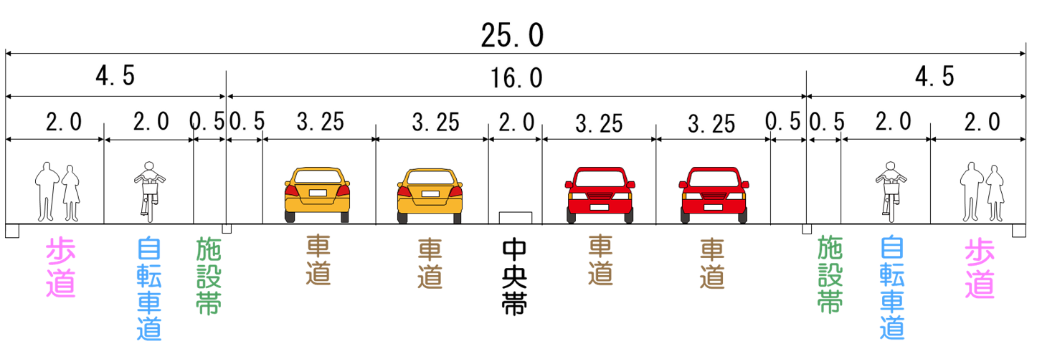
府道 京都守口線
事業概要
位置図
【事業目的・整備効果】
○本路線は、京都府京都市から大阪府守口市に至る広域的な幹線道路です。
○現在、淀川を渡河する橋梁が、大阪府北東部において、南は枚方市の枚方大
橋から北は京都府八幡市の御幸（ごこう）橋まで約12km離れており、隣接道
路である国道170号（大阪外環状線）及び府道京都守口線の交通が枚方大
橋に集中し、慢性的な渋滞が発生しています。そのため、関連する都市計画道路
牧野高槻線を整備し交通分散を図ります。
○本事業は、都市計画道路牧野高槻線の整備にともなう交通量増加に対応する
ため、現道を２車線から４車線に整備することが目的です。
【事業箇所】
枚方市三栗２丁目～上島町
【設計概要】
延長：1.5km 幅員：22.0m（4車線）
（都）十三高槻線
京都守口線
事業箇所
（都）牧野高槻線
170
高槻市
枚方市
170
標準横断図
枚方大橋
事業中区間
L=1.5km
（別事業）
事業中区間L=1.5km
［単位：m］
22.0
2.5
1.5
3.25
3.25
1.0
3.25
3.25
1.5
2.5
その他
歩道
自転車
通行帯
車道
車道
中央帯
車道
車道
自転車
通行帯
歩道
【取組状況など】
☞こちらをご覧ください（枚方土木事務所ホームページ）
【問い合わせ先】
都市整備部 道路室 道路整備課 建設グループ (06－6944－9276)

